Slide 1



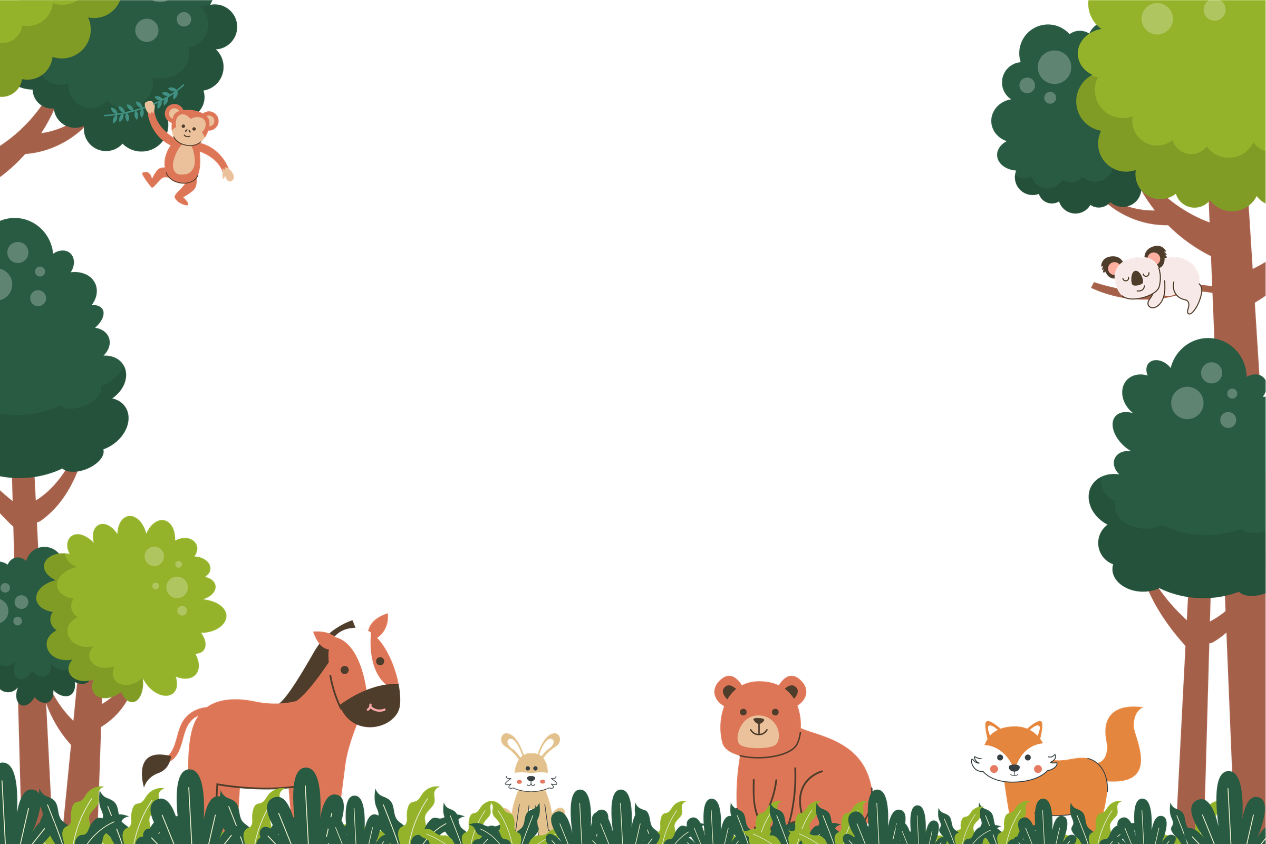
Trường Mầm non Xuân Vinh
Lĩnh vực : Phát triển nhận thức
Chủ đề : Con vật đáng yêu
Đề tài : Nhận biết “Con gà trống, con vịt’’
Độ tuổi: 24-36 tháng
Giáo viên :Vũ Thị Lan Anh
Năm học :2025-2026

Slide 2

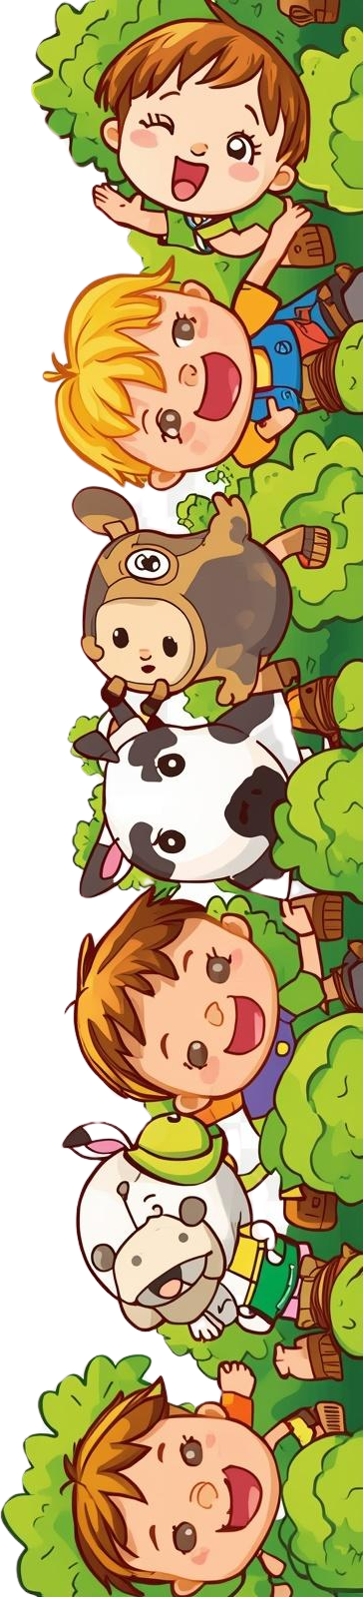
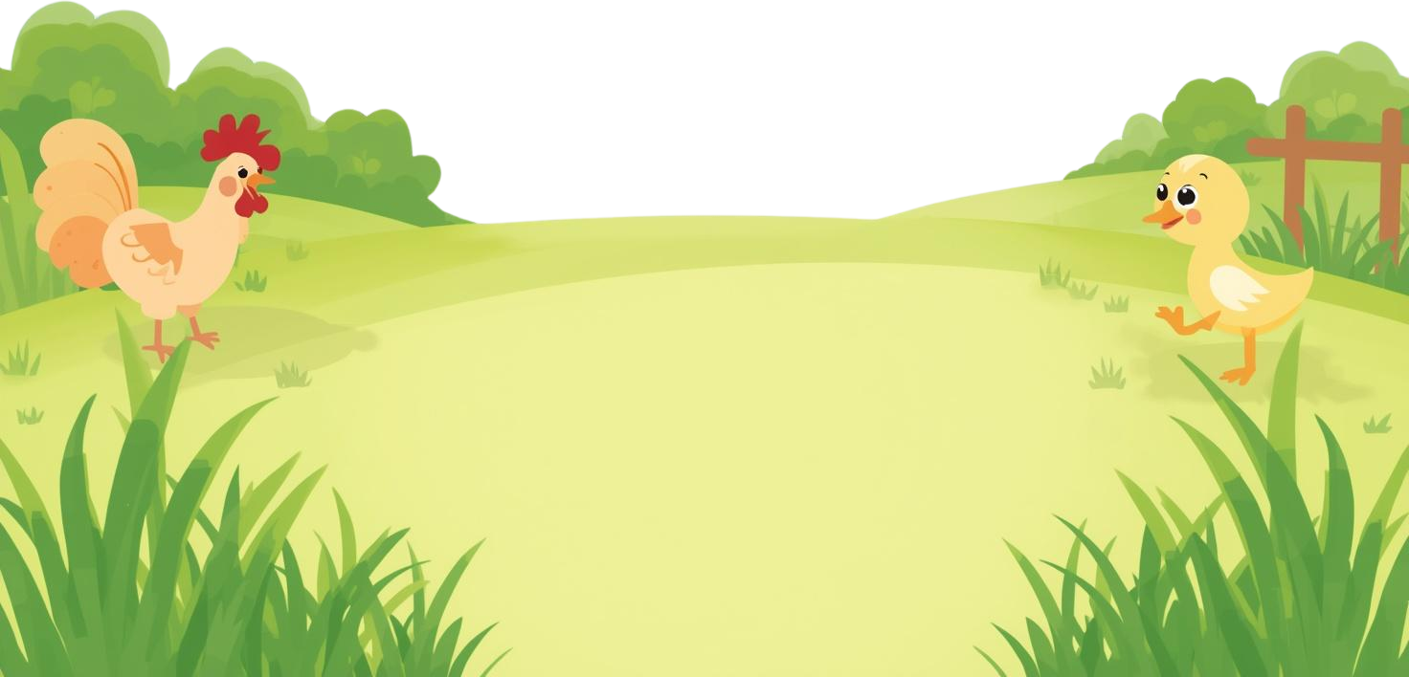
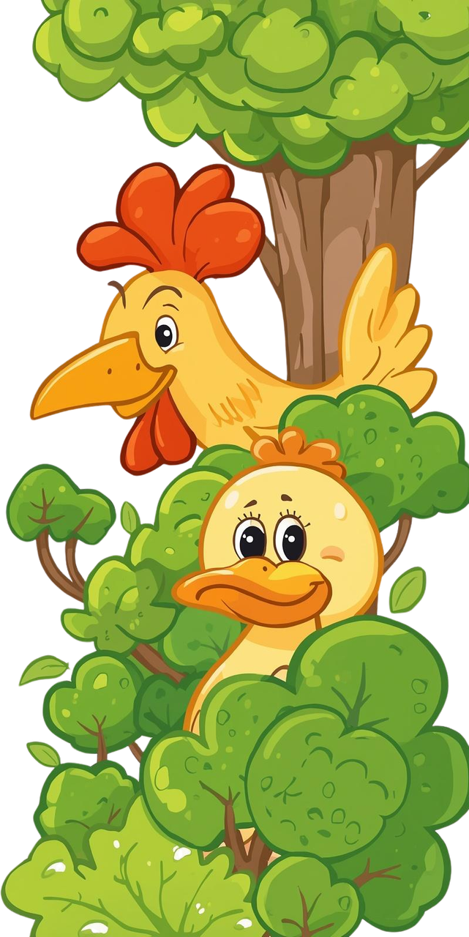

Hoạt động 1:Tạo cảm xúc
Bài hát : chú gà và chú vịt

Slide 3

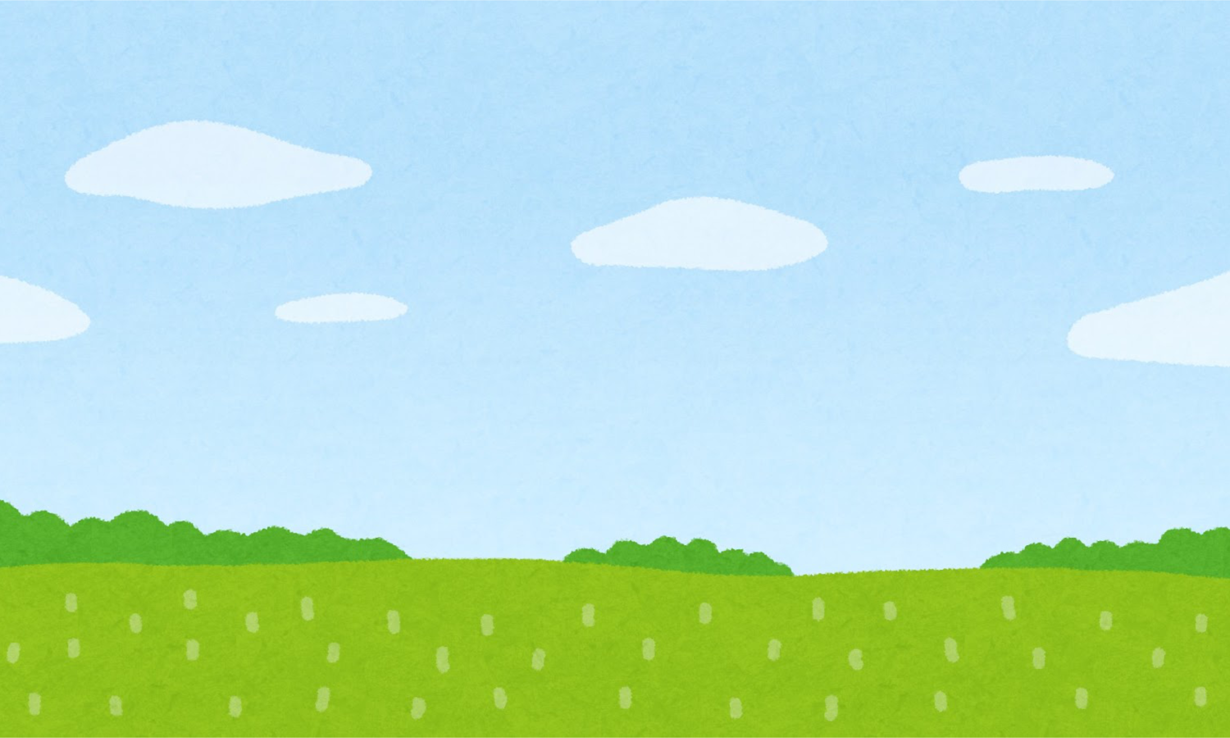
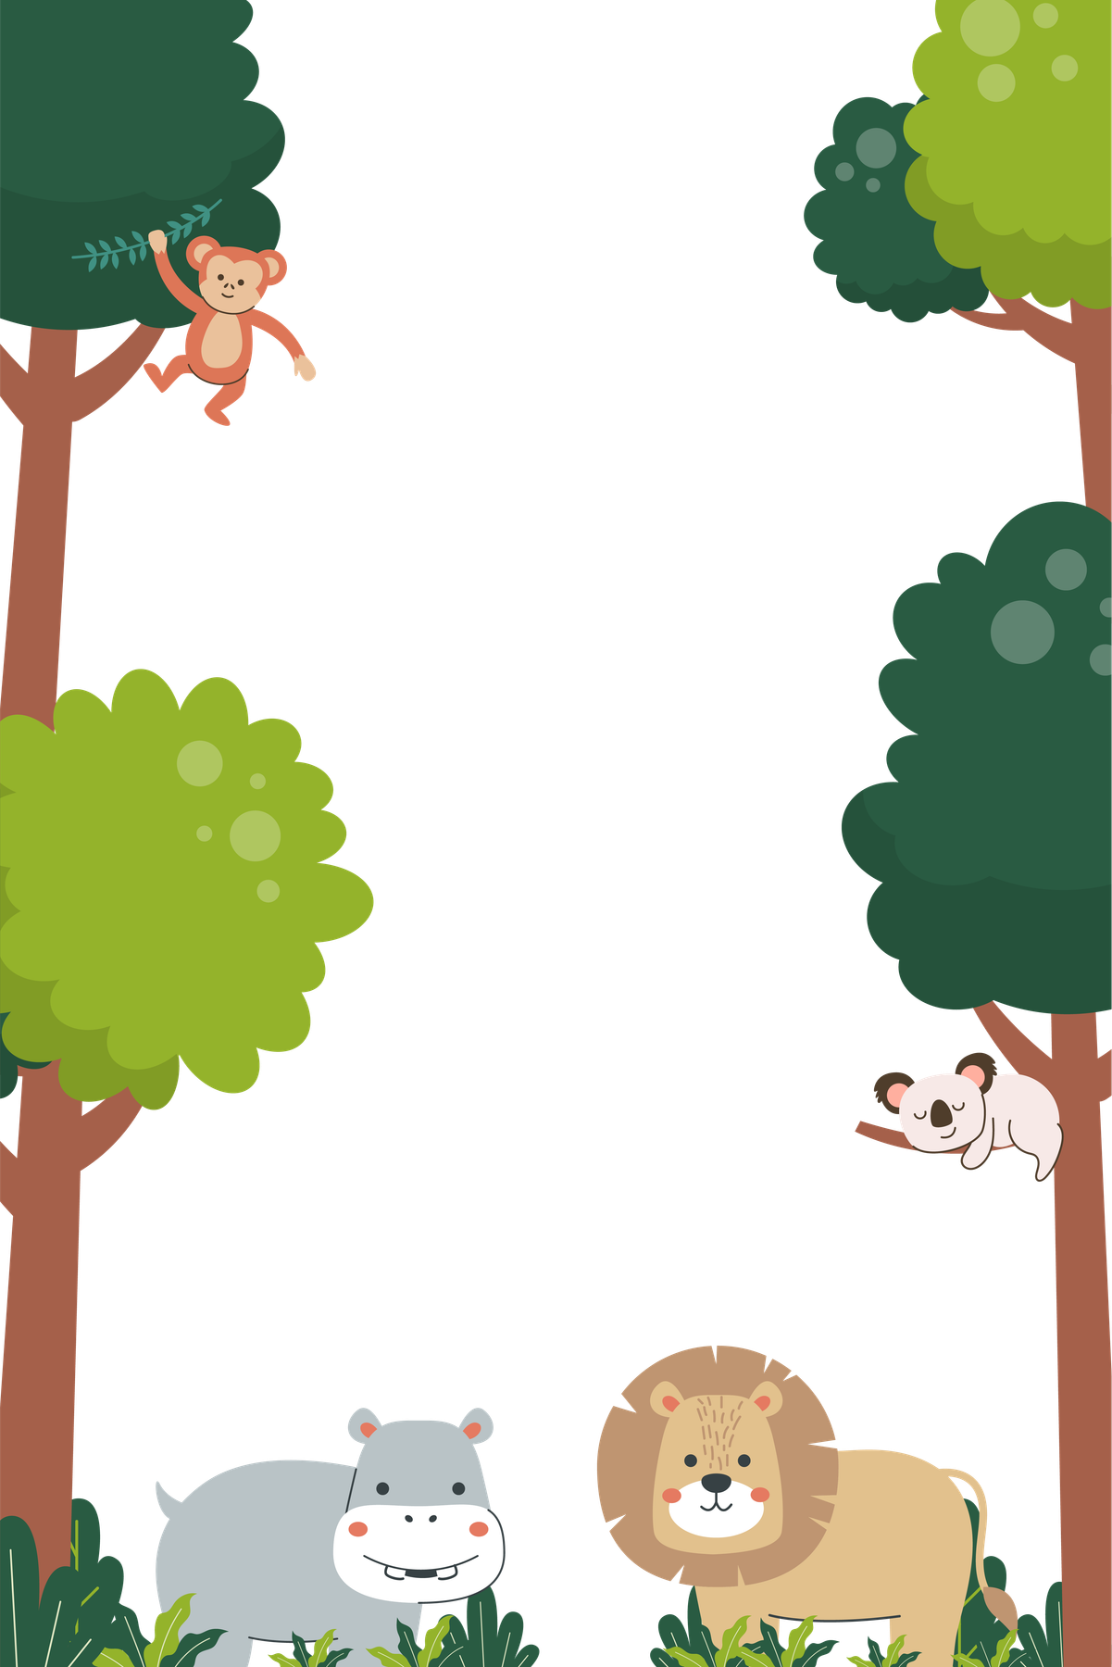
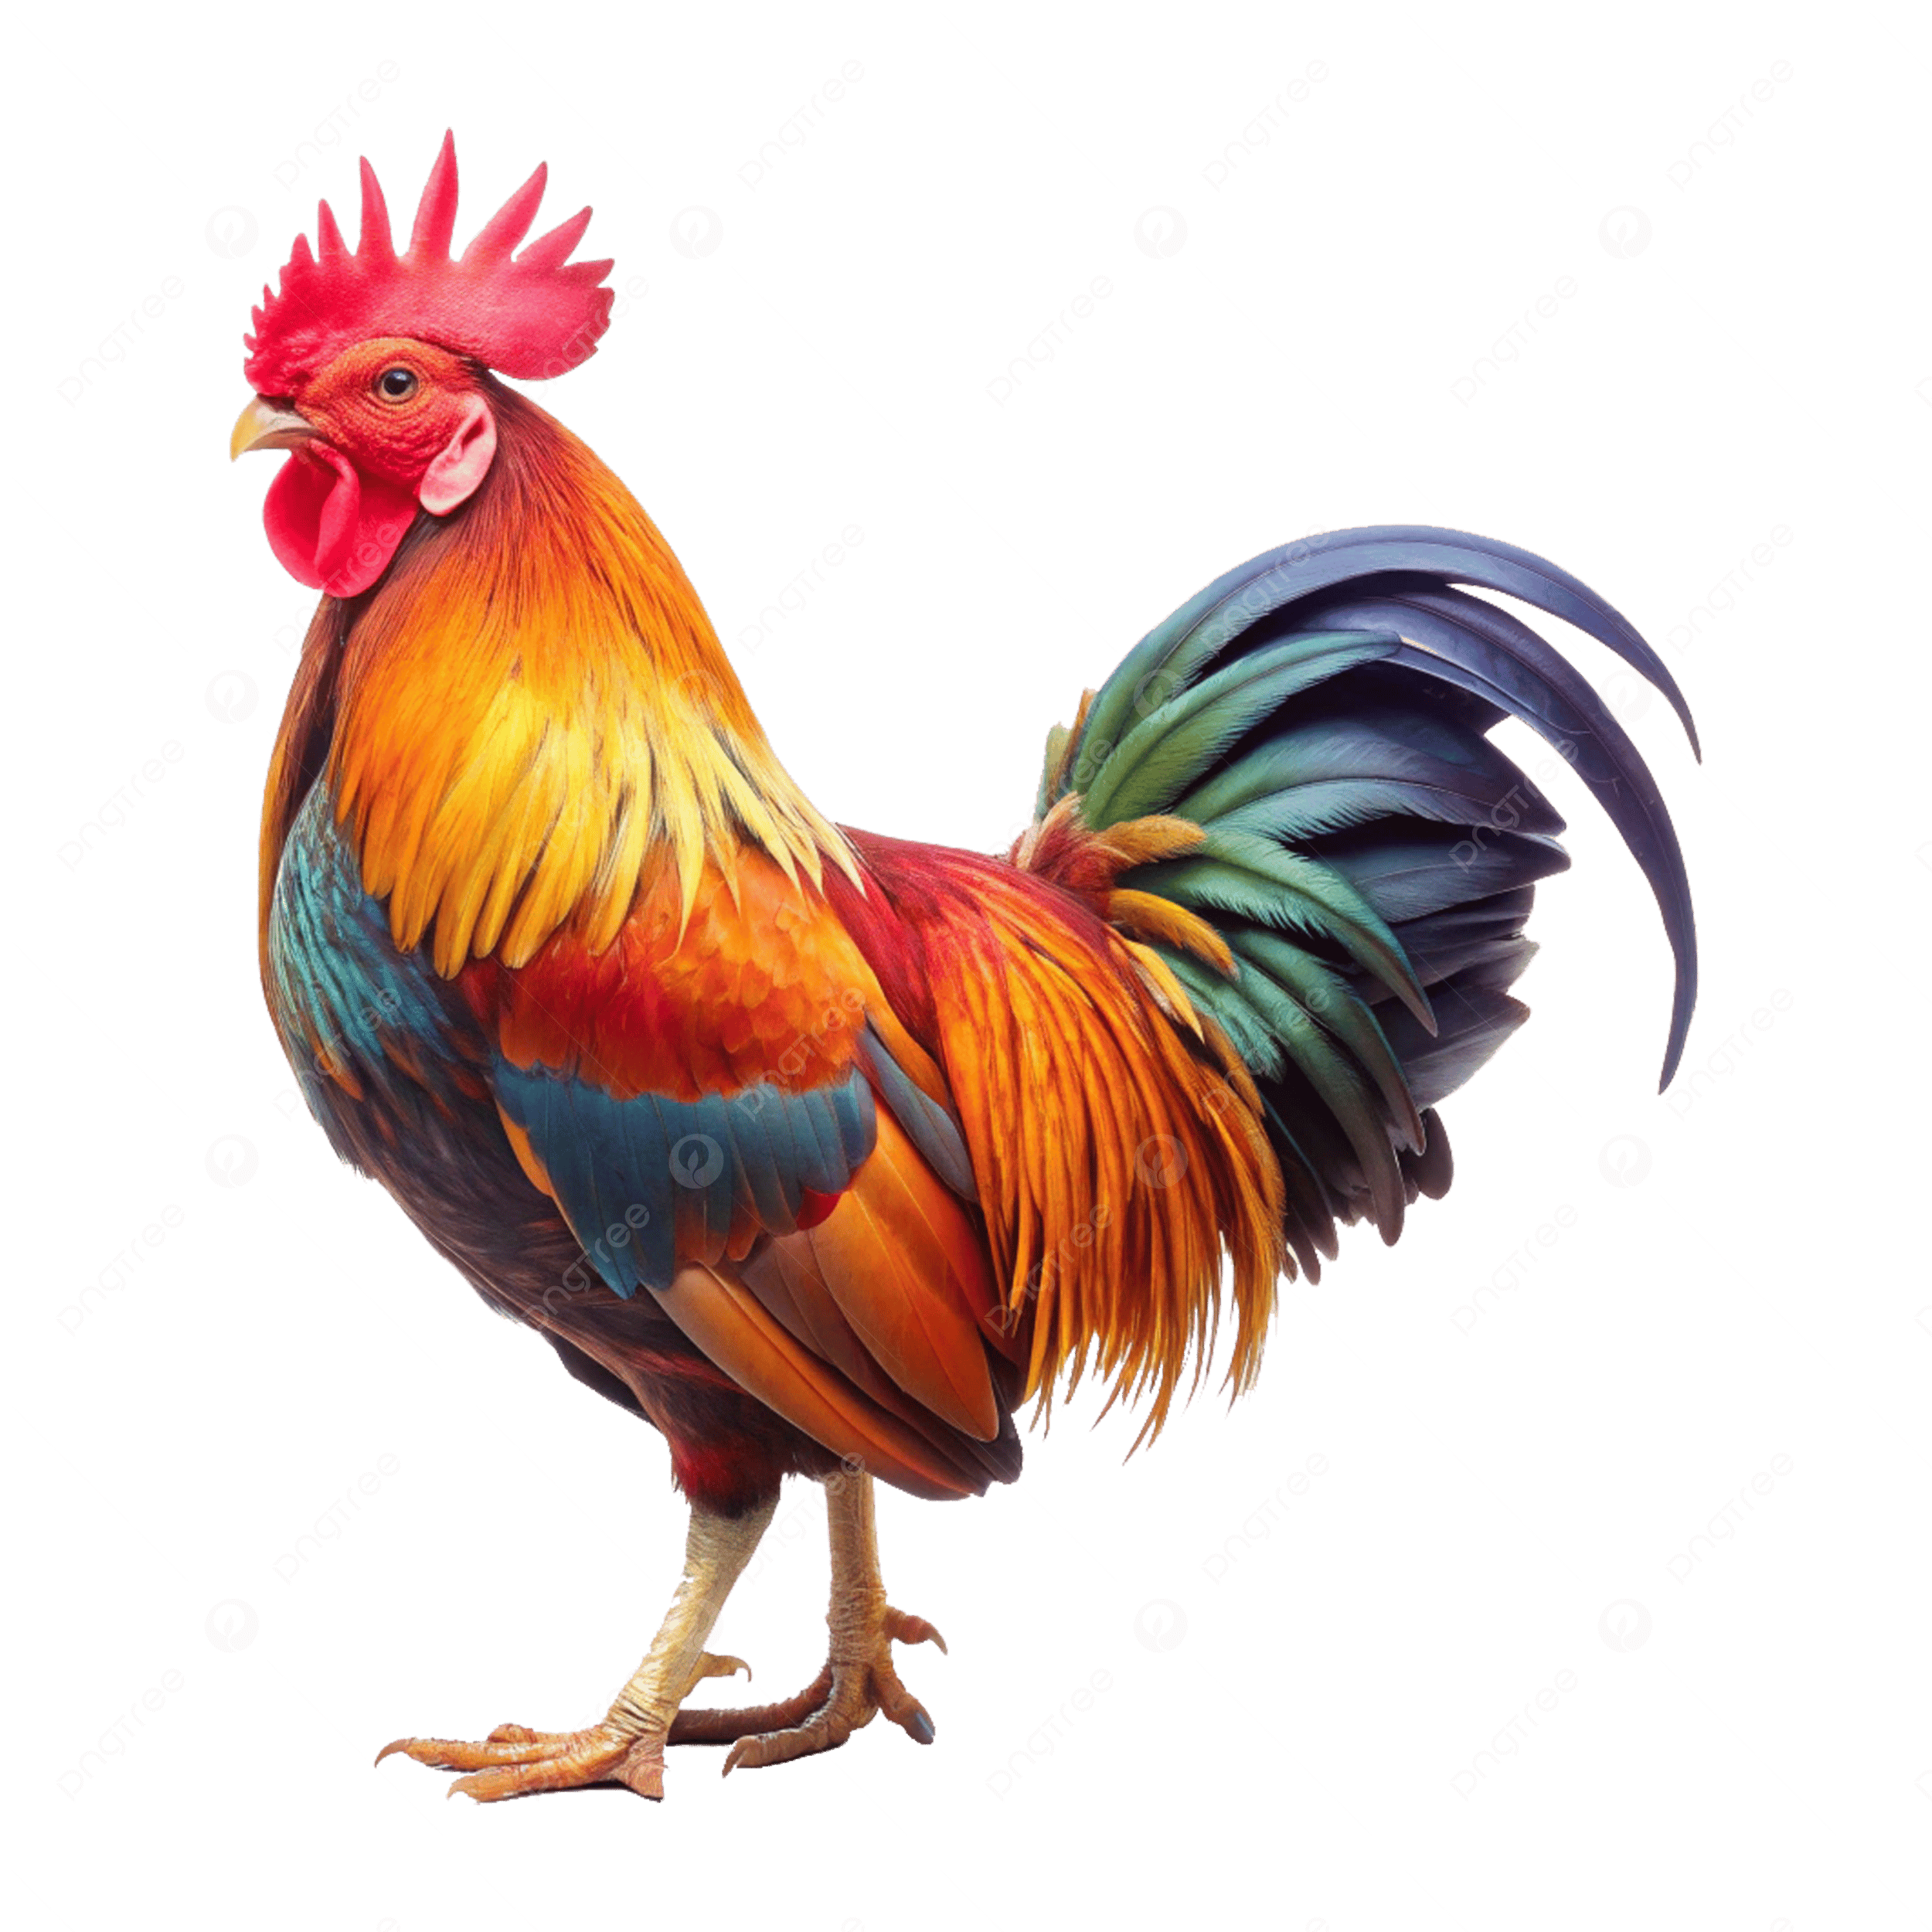
Hoạt động 2 :Nhận biết con gà trống

Slide 4
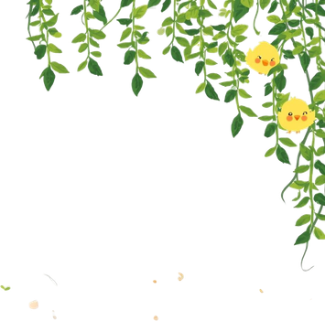

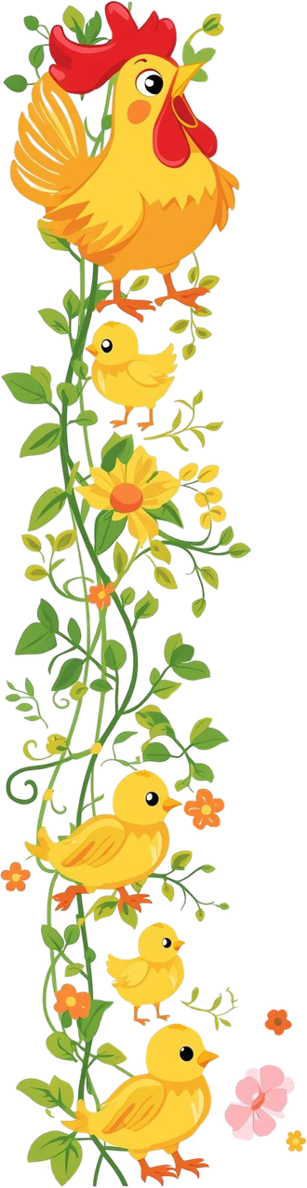
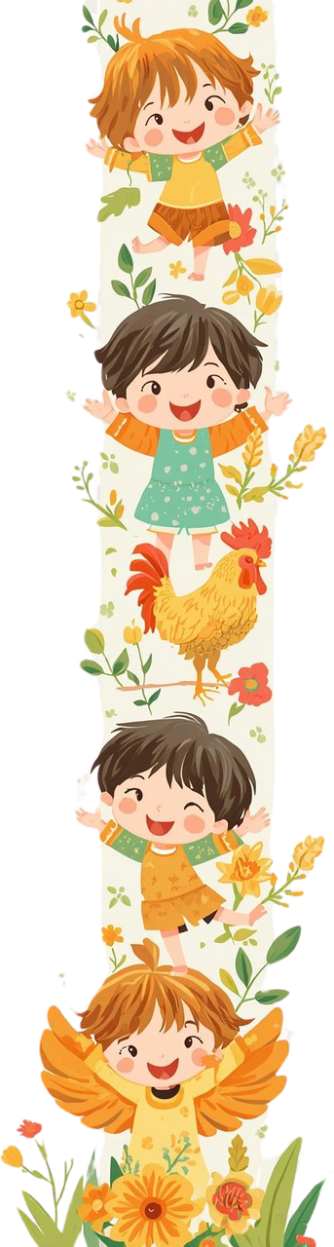

ĐẶC ĐIỂM VÀ TIẾNG KÊU CỦA GÀ TRỐNG

Slide 5
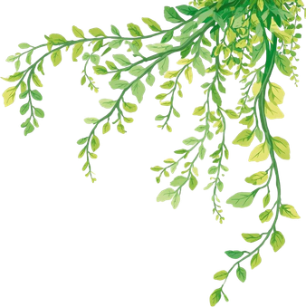
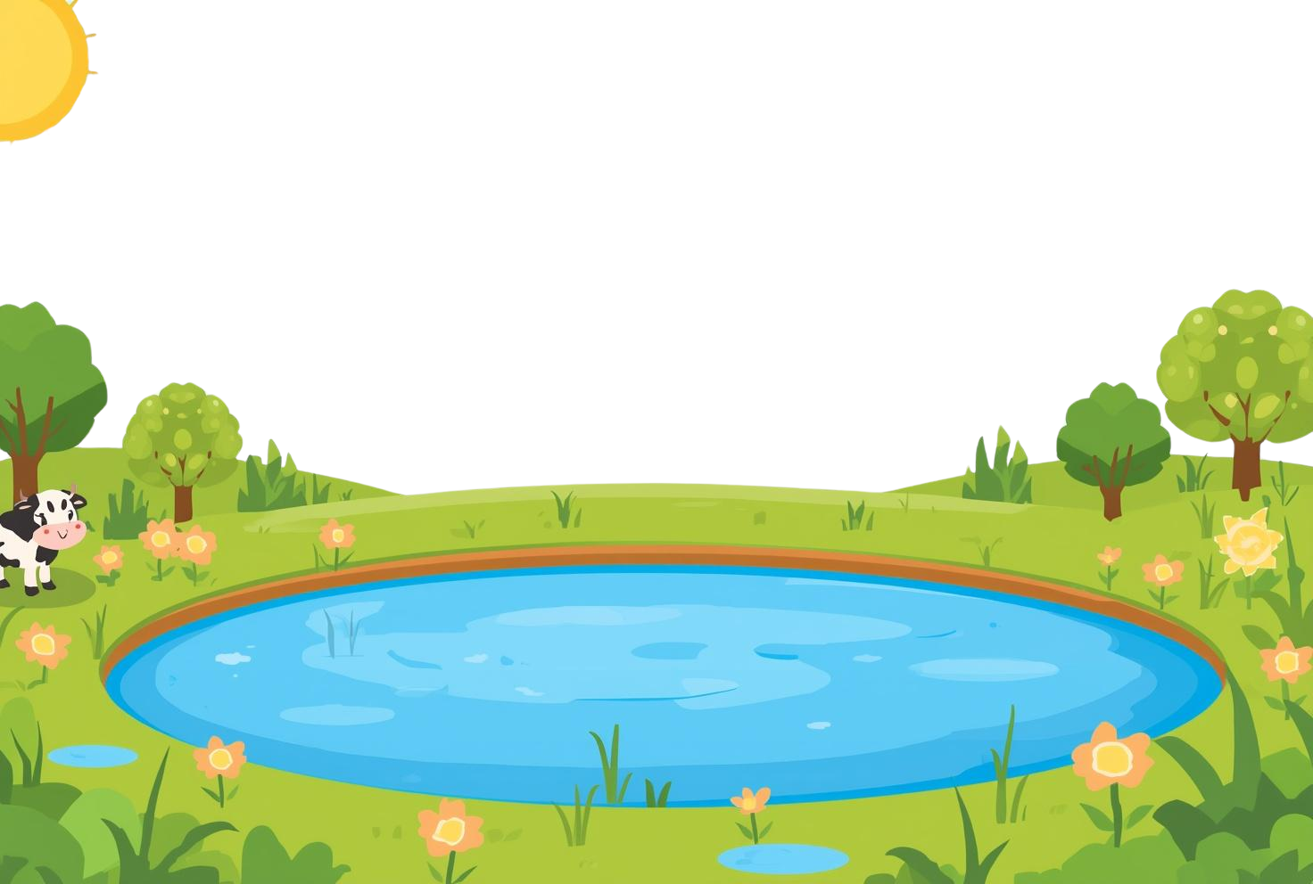


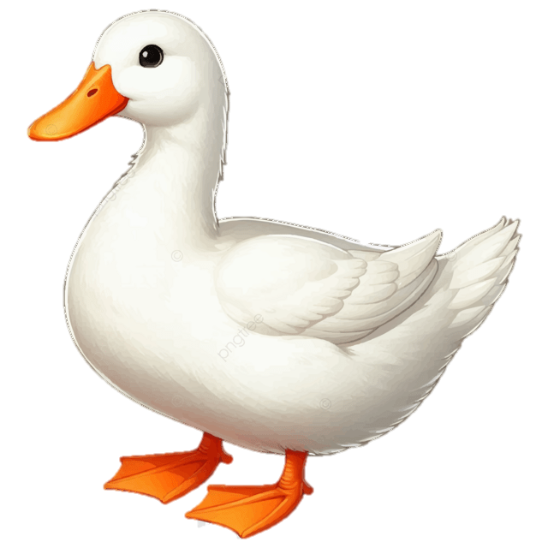
NHẬN BIẾT CON VỊT

Slide 6
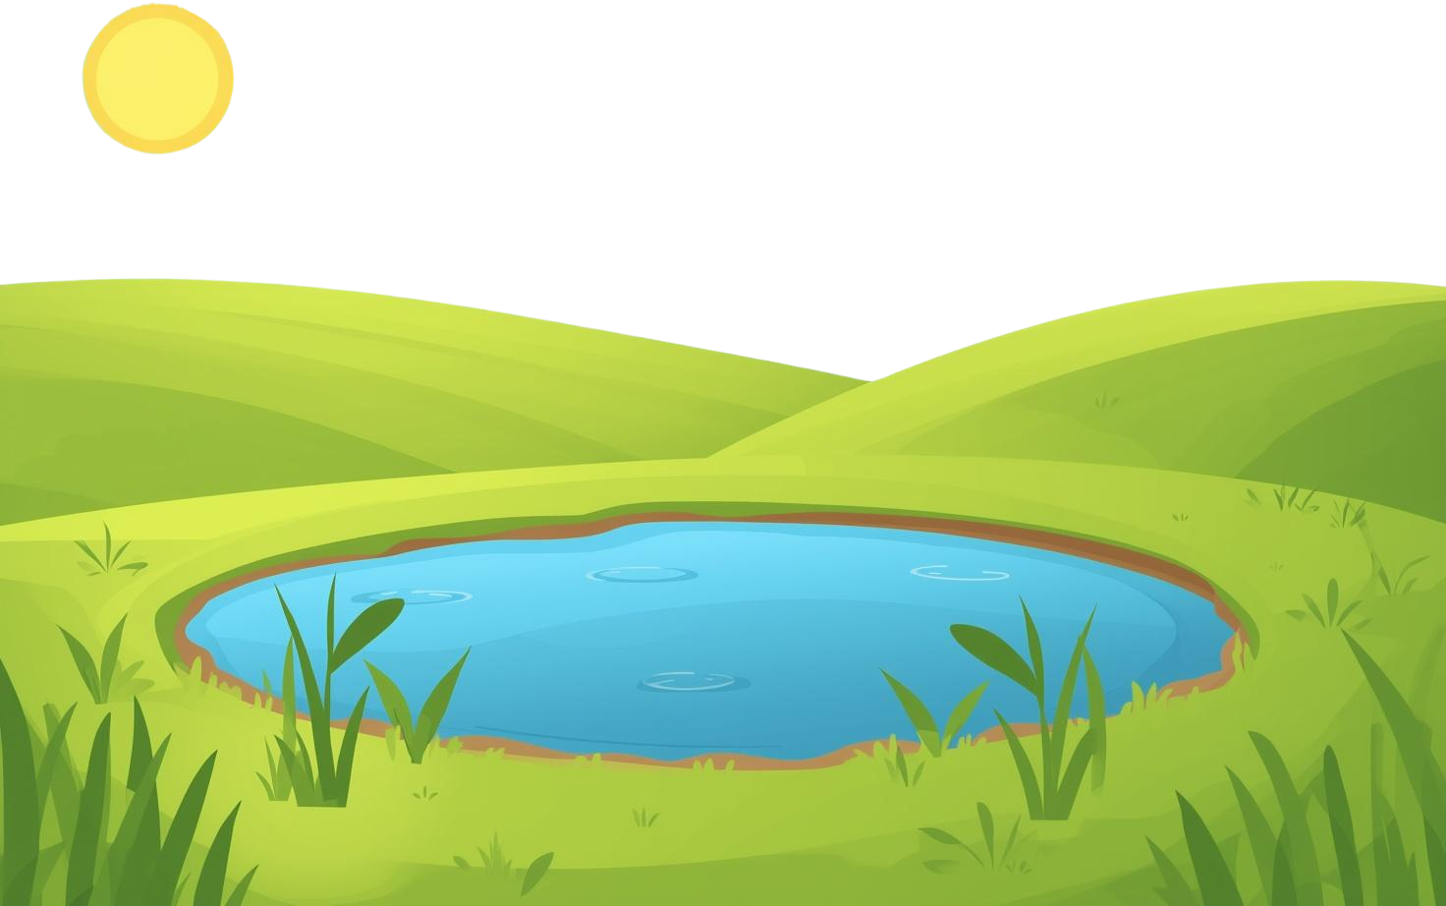

ĐẶC ĐIỂM VÀ TIẾNG KÊU CỦA VỊT

Slide 7
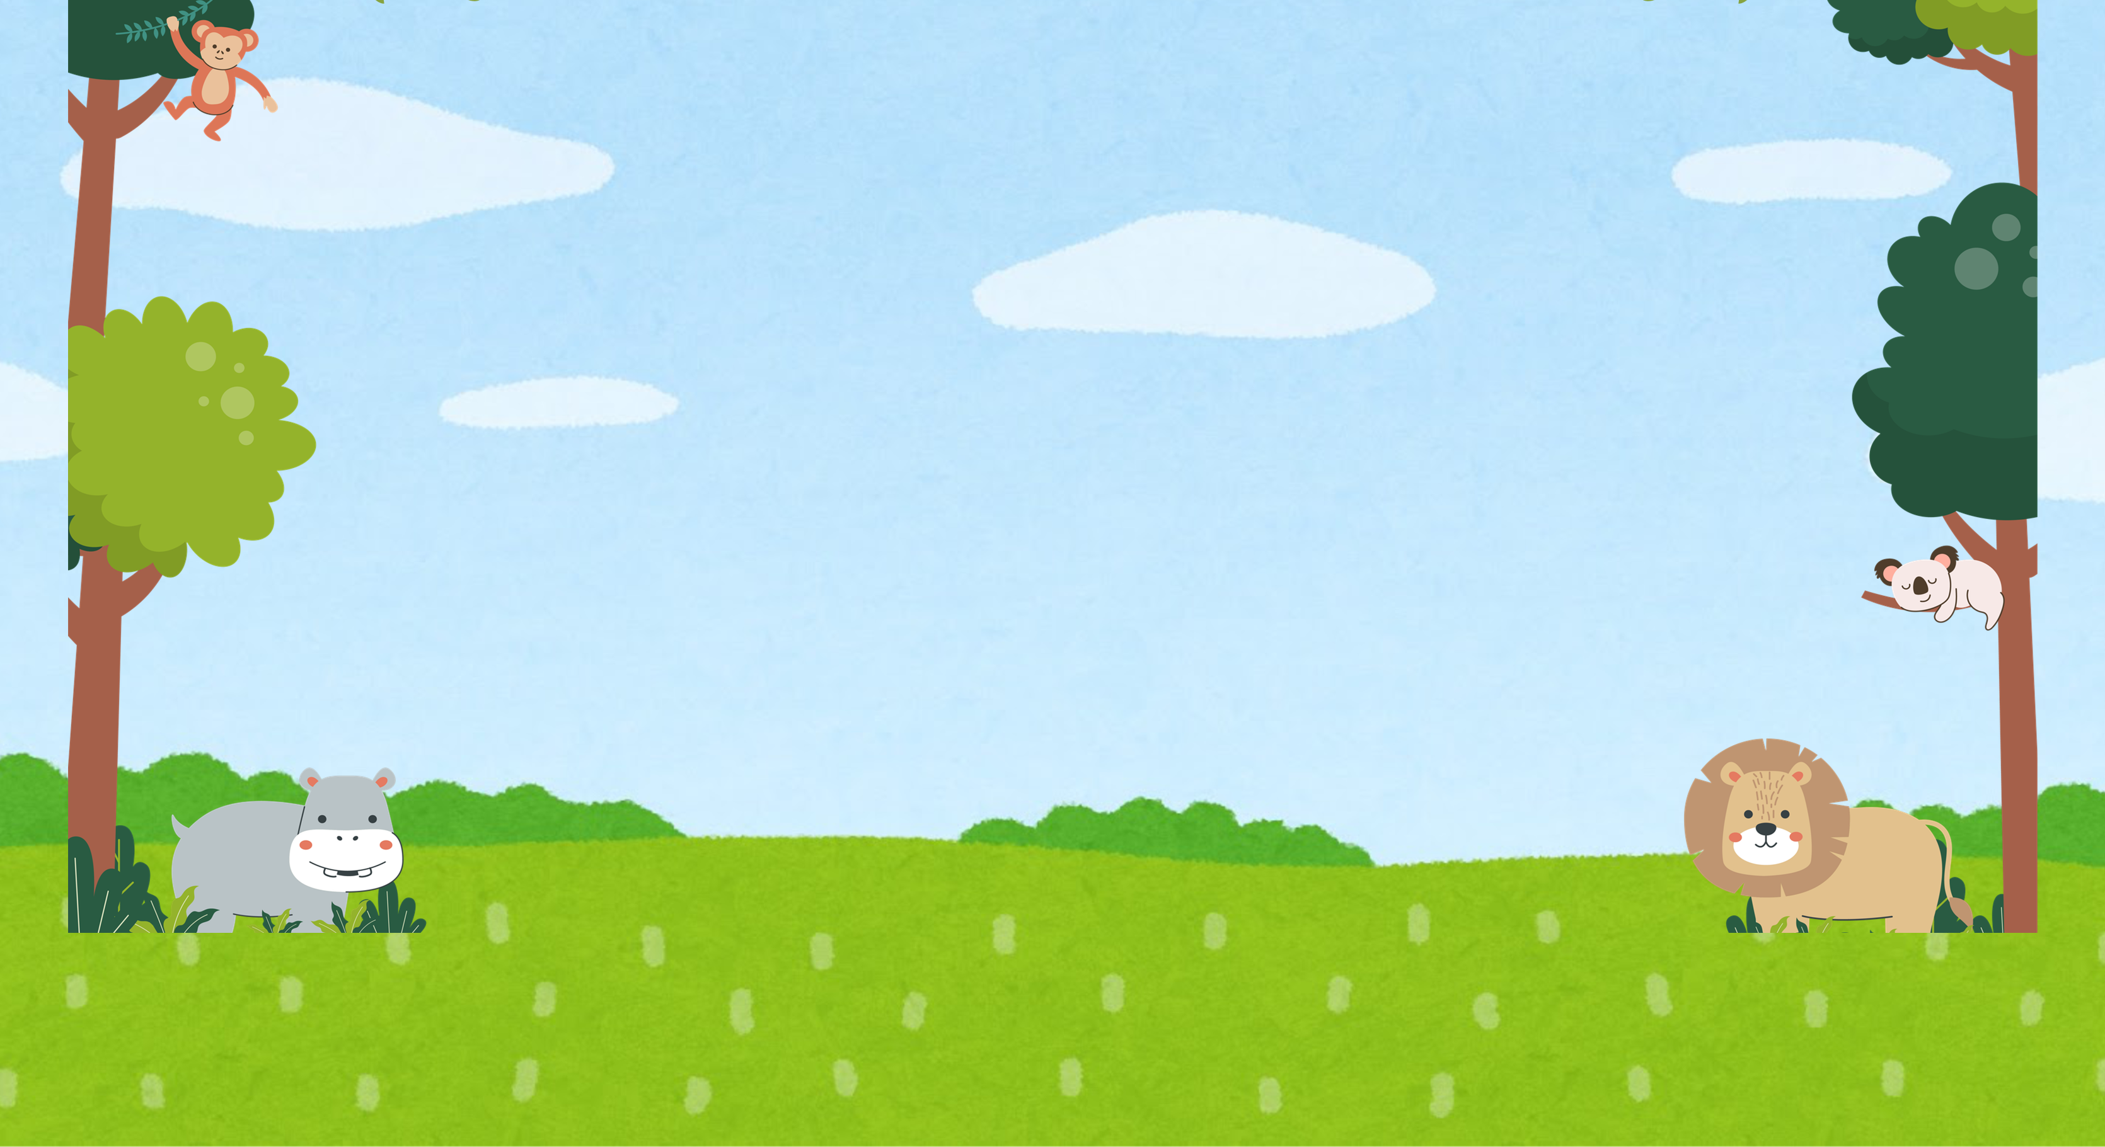


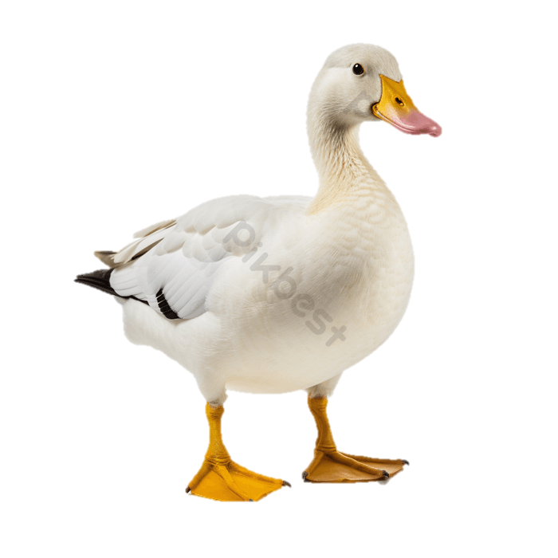
SO SÁNH GÀ TRỐNG VÀ VỊT
KHÁC NHAU
GIỐNG NHAU
• Gà có mào đỏ, vịt không có
• Chân vịt có màng, chân gà không có
• Vịt biết bơi, gà không bơi
• Gà gáy ò ó o, vịt kêu cạp cạp
• Đều là vật nuôi trong gia đình
• Đều có 2 chân
• Đều có 2 cánh
• Đều có lông bao phủ cơ thể

Slide 8


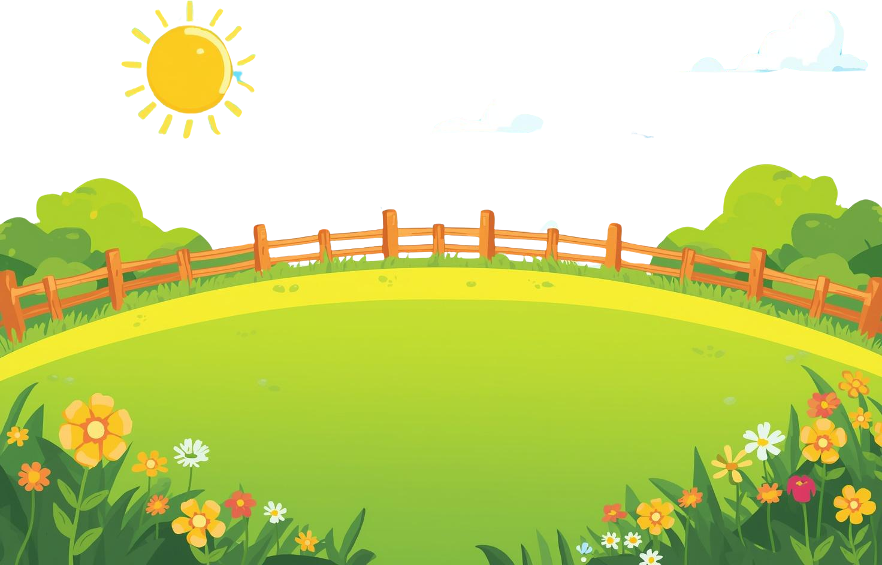
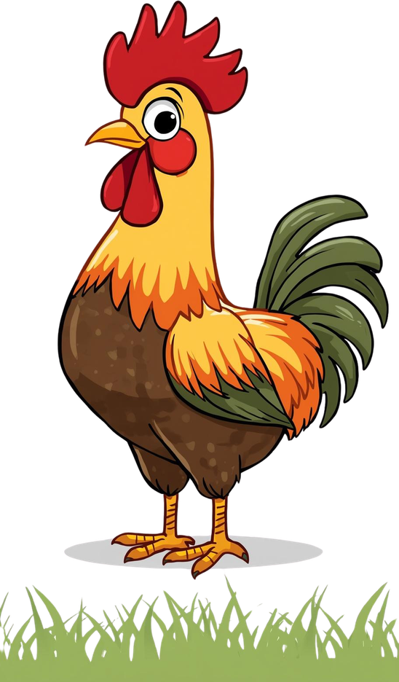
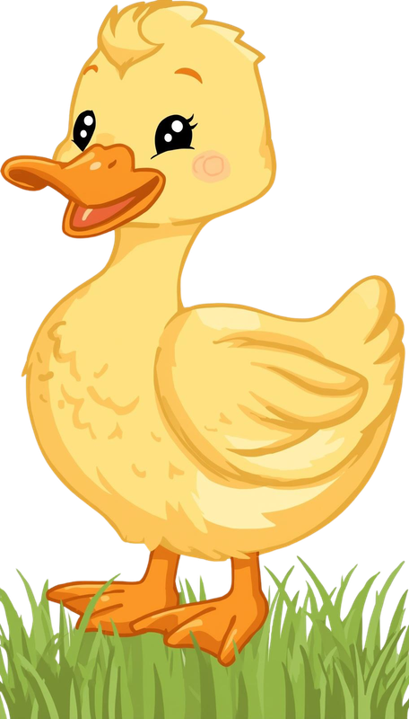
Trò chơi:
Ai chọn đúng

Slide 9



CẢM ƠN CÁC BÉ!
HẸN GẶP LẠI TRONG BÀI HỌC TIẾP THEO!

